Slide 1
第五章 土的抗剪强度
§5.1 概述
§5.2 土的抗剪强度理论
§5.3 土的抗剪强度试验
§5.4 三轴压缩试验中的孔隙压力系数
§5.5 饱和黏性土的抗剪强度
§5.6 应力路径在强度问题中的应用
§5.7无黏性土的抗剪强度

Slide 2
第七章 土的抗剪强度
§5.1 概述
§5.2 土的抗剪强度理论
§5.3 土的抗剪强度试验
§5.4 三轴压缩试验中的孔隙压力系数
§5.5 饱和黏性土的抗剪强度
§5.6 应力路径在强度问题中的应用
§5.7无黏性土的抗剪强度

Slide 3
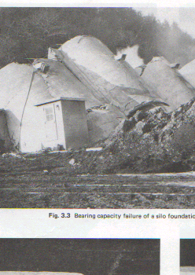
§5.1 概述
黏土地基上某谷仓地基破坏

Slide 4
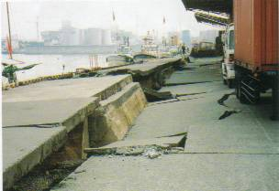
§5.1 概述
大阪的港口码头挡土墙由于液化前倾

Slide 5
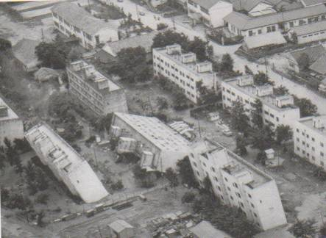
§5.1 概述
日本新泻1964年地震引起大面积液化

Slide 6
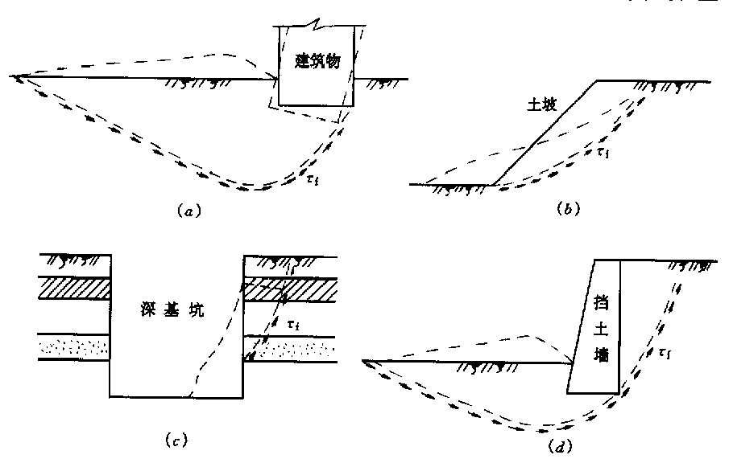
§5.1 概述
土的抗剪强度：土体抵抗剪切破坏的极限能力
土的强度破坏有关的工程问题

Slide 7
§5.1 概述
工程中土体的破坏类型
土的抗剪强度指标不仅与土的种类及其性状有关，还与土样的天然结构是否被破坏，抗剪强度试验时排水条件是否符合现场条件有关。
抗剪强度指标并不是固定不变的
极限状态

Slide 8
第七章 土的抗剪强度
§5.1 概述
§5.2 土的抗剪强度理论
§5.3 土的抗剪强度试验
§5.4 三轴压缩试验中的孔隙压力系数
§5.5 饱和黏性土的抗剪强度
§5.6 应力路径在强度问题中的应用
§5.7无黏性土的抗剪强度
1. 库仑公式及抗剪强度指标
2. 莫尔—库仑强度理论及极限平衡条件

Slide 9
§5.2 土的抗剪强度理论
库仑公式及抗剪强度指标
C.A.库仑（Coulomb,1773年）
τ
σ = 300KPa
砂土 试验方法：直剪试验
施加 σ（=P/A）
施加 S
量测 τ（=T/A）
σ = 200KPa
σ = 100KPa
P
S
上盒
A
S
下盒
T

Slide 10
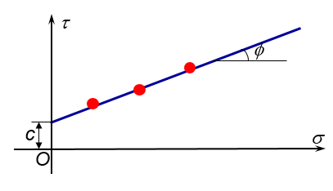
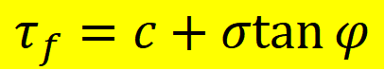
§5.2 土的抗剪强度理论
试验结果
τ_{f} ：土的抗剪强度
σ tanφ：摩擦强度-正比于压力σ
c：黏聚强度
库仑公式
$$τ_{f}=c+σ\tan{φ}$$
c： 黏聚力
φ ：内摩擦角
抗剪强度指标
Notes:
试验重要
试验测量
截距的含义

Slide 11
§5.2 土的抗剪强度理论
摩擦强度 σ tanφ
（1）滑动摩擦
τ
滑动摩擦
N
T= N tanφ
T
σ
由颗粒之间发生滑动时颗粒接触面粗糙不平所引起，与颗粒大小，矿物组成等因素有关
粗粉 细砂 中砂 粗砂
30°
20°
滑动摩擦角 φ
0.02 0.06 0.2 0.6 2
颗粒直径 (mm)

Slide 12


§5.2 土的抗剪强度理论
（2）咬合摩擦
剪切面
A
C
A
C
B
B
指相邻颗粒对于相对移动的约束作用
当发生剪切破坏时，相互咬合着的颗粒A必须抬起，跨越相邻颗粒B，或在尖角处被剪断（C），才能移动
土体中的颗粒重新排列，也会消耗能量

Slide 13
§5.2 土的抗剪强度理论
影响土的摩擦强度的主要因素：
密度（e、γ、ρ)
粒径级配（C_{u}、C_{c}）
颗粒的矿物成分
对于φ：砂土>黏性土；
高岭石>伊利石>蒙脱石
粒径的形状（颗粒的棱角与长宽比）
在其他条件相同时，对于粗粒土，颗粒的棱角提高了内摩擦角φ

Slide 14
§5.2 土的抗剪强度理论
黏聚强度
原始黏聚
机理
静电引力（库仑力）
范德华力
颗粒间胶结
假黏聚力（毛细力等）
黏聚强度影响因素
地质历史
黏土颗粒矿物成分
密度
离子价与离子浓度
R-A
-
-
+
固化黏聚
-
-

Slide 15
§5.2 土的抗剪强度理论
抗剪强度的两种表示方法
总应力表示
有效应力表示
c、ϕ为总应力意义上的土的黏聚力和内摩擦角，即土的总应力强度指标
c ′、ϕ ′为土的有效黏聚力和有效内摩擦角，即土的有效应力强度指标
有效应力强度指标确切地表达了土抗剪强度的实质，是比较合理的表达方法

Slide 16
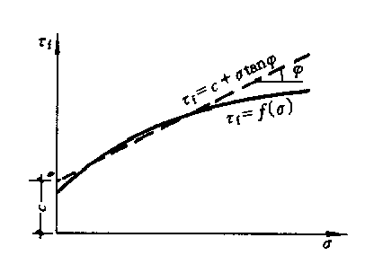
摩尔－库仑强度理论及极限平衡条件
§5.2 土的抗剪强度理论
摩尔破坏包线
1. 土中一点的极限平衡状态
破坏
τ>τ_{f}
极限
τ=τ_{f}
安全
τ<τ_{f}

Slide 17
§5.2 土的抗剪强度理论
2. 土中一点的应力描述
（1）用基本力系描述
（2）用大小主应力描述
（3）用斜截面上的应力描述
σ₁
dl
σ
σ₃
σ₃
σ₃
dlsinα
τ
α
α
σ₁
σ₁
dlcosα

Slide 18
§5.2 土的抗剪强度理论
楔体静力平衡
dl
σ
σ₃
dlsinα
τ
α
σ₁
dlcosα
斜面上的应力

Slide 19
§5.2 土的抗剪强度理论
莫尔应力圆方程
τ
A(σ, τ)
α
2α
σ
圆心坐标[1/2(σ₁ +σ₃ )，0]
O
σ₃
(σ₁ +σ₃ )/2
σ₁
应力圆半径r＝1/2(σ₁－σ₃ )
σ₁
土中某点A的应力状态可用莫尔应力圆描述
σ₃
σ₃
α
σ₁

Slide 20
3.土的极限平衡条件
§5.2 土的抗剪强度理论
τ
强度线
极限应力圆
σ
应力圆位于强度线下方：
τ<τ_{f}
不破坏
应力圆与强度线相切：
τ=τ_{f}
极限平衡状态
应力圆与强度线相割：
τ>τ_{f}
不可能发生，已经破坏

Slide 21
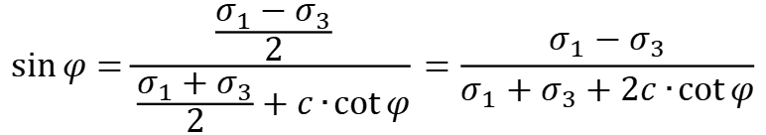
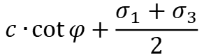
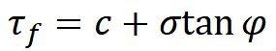
莫尔－库仑破坏准则
§5.2 土的抗剪强度理论
τ
$$τ_{f}=c+σ\tan{φ}$$
φ
$$\sin{φ=\frac{\frac{σ_{1}−σ_{3}}{2}}{\frac{σ_{1}+σ_{3}}{2}+c∙\cot{φ}}=\frac{σ_{1}−σ_{3}}{σ_{1}+σ_{3}+2c∙\cot{φ}}}$$
c
σ
O
σ₃
σ₁
$$c∙\cot{φ+\frac{σ_{1}+σ_{3}}{2}}$$
已知围压σ₃，求σ_{1f}
已知σ₁，
求σ_{3f}
无黏性土：c=0

Slide 22
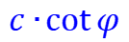
§5.2 土的抗剪强度理论
土体处于极限平衡状态时，破坏面与大主应力作用面的夹角为α _{f}
τ
A
τ_{max}
ϕ
c
α _{f}
2α _{f}
σ₃
σ₁
σ
$$c∙\cot{φ}$$
1/2(σ₁ +σ₃ )
注：①剪切破坏面并不位于最大剪应力面，而与最大剪应力面成ϕ / 2的夹角；
②土的剪切破坏并不是由最大剪应力τ_{max}所控制。

Slide 23
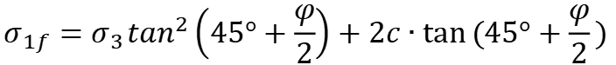
§5.2 土的抗剪强度理论
4.破坏判断方法
判别对象：土体微小单元（一点）
σ₃= 常数：
根据土体处于极限平衡时的应力状态，计算出相应的大主应力σ_{1f}
由σ₃计算σ_{1f}
比较σ₁与σ_{1f}
$$σ_{1f}=σ_{3}\tan^{2}\left(45°+\frac{φ}{2}\right)+2c∙tan{(45°+\frac{φ}{2})}$$
τ
φ
σ₁<σ_{1f} 安全状态
σ₁=σ_{1f} 极限平衡状态
σ₁>σ_{1f} 不可能状态
c
σ
O
σ₃
σ₁
σ_{1f}
σ₁
Notes:
图

Slide 24
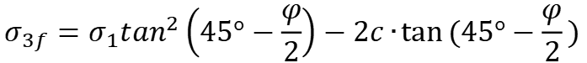
§5.2 土的抗剪强度理论
σ₁= 常数：
根据土体处于极限平衡时的应力状态，计算出相应的大主应力σ_{3f}
由σ₁计算σ_{3f}
比较σ₃与σ_{3f}
$$σ_{3f}=σ_{1}\tan^{2}\left(45°−\frac{φ}{2}\right)−2c∙\tan{(45°−\frac{φ}{2})}$$
τ
φ
σ₃>σ_{3f} 安全状态
σ₃=σ_{3f} 极限平衡状态
σ₃<σ_{3f} 不可能状态
c
σ
O
σ₃
σ_{3f}
σ₃
σ₁
Notes:
图

Slide 25
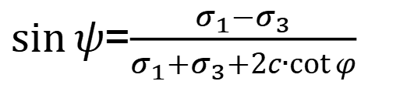
§5.2 土的抗剪强度理论
(σ₁ + σ₃)/2 = 常数：圆心保持不变
根据应力状态计算出大小主应力σ₁、σ₃
也可比较圆的直径
由σ₁、σ₃计算ψ与φ比较
判断破坏可能性
τ
ψ < φ 安全状态
ψ = φ 极限平衡状态
ψ > φ 不可能状态
φ
ψ
c
σ
O
$\sin{ψ}$=$\frac{σ_{1}−σ_{3}}{σ_{1}+σ_{3}+2c∙\cot{φ}}$
Notes:
图

Slide 26
§5.2 土的抗剪强度理论
【例】地基中某一单元土体上的大主应力为430kPa，小主应力为200kPa。通过试验测得土的抗剪强度指标c=15 kPa，ϕ =20º。试问①该单元土体处于何种状态？②单元土体最大剪应力出现在哪个面上，是否会沿剪应力最大的面发生剪破？
【解】
已知σ₁=430kPa，σ₃=200kPa，c=15kPa，ϕ =20º
1.计算法
（1）
计算结果表明：σ_{1f}大于该单元土体实际大主应力σ₁，实际应力圆半径小于极限应力圆半径，所以，该单元土体处于不破坏状态

Slide 27
§5.2 土的抗剪强度理论
（2）
计算结果表明：σ _{3f}小于该单元土体实际小主应力σ ₃，实际应力圆半径小于极限应力圆半径 ，所以，该单元土体处于不破坏状态
（3）
在剪切面上
库仑定律
由于τ<τ_{f} ，所以，该单元土体处于不破坏状态

Slide 28
§5.2 土的抗剪强度理论
2. 图解法
τ
实际应力圆
ϕ
极限应力圆
τ_{max}
c
σ
σ_{3f}
σ₁
σ_{1f}
最大剪应力与主应力作用面成45º
最大剪应力面上的法向应力
由库仑定律
最大剪应力面上τ<τ_{f} ，所以，不会沿剪应力最大的面发生破坏

Slide 29
§5.2 土的抗剪强度理论
例 某砂土地基，φ=30。，若地基中某点的应力σ₁ =100kPa，σ₃=30kPa，问该点是否剪破？
【自习】
例 某黏性土地基， φ=25⁰，c=15kPa。地基中有A、B两点，已知A：τ_{A}=85kPa， σ_{A}=120kPa；B： τ_{B} =152kPa， σ _{B}=360kPa。问：A、B两点是否会沿剪应力的方向剪破？
【自习】

Slide 30
第七章 土的抗剪强度
§5.1 概述
§5.2 土的抗剪强度理论
§5.3 土的抗剪强度试验
§5.4 三轴压缩试验中的孔隙压力系数
§5.5 饱和黏性土的抗剪强度
§5.6 应力路径在强度问题中的应用
§5.7无黏性土的抗剪强度
1. 直接剪切试验
2. 三轴压缩试验
3. 无侧限抗压强度试验
4. 十字板剪切试验

Slide 31
§5.3 土的抗剪强度试验
室内试验：
直剪试验
无侧限抗压
三轴试验
野外试验：
十字板剪切
重塑土制样或现场取样
缺点：扰动
优点：应力和边界条件 清楚，易重复
缺点：应力和边界条 件不易掌握
优点：原状土的原位 强度

Slide 32
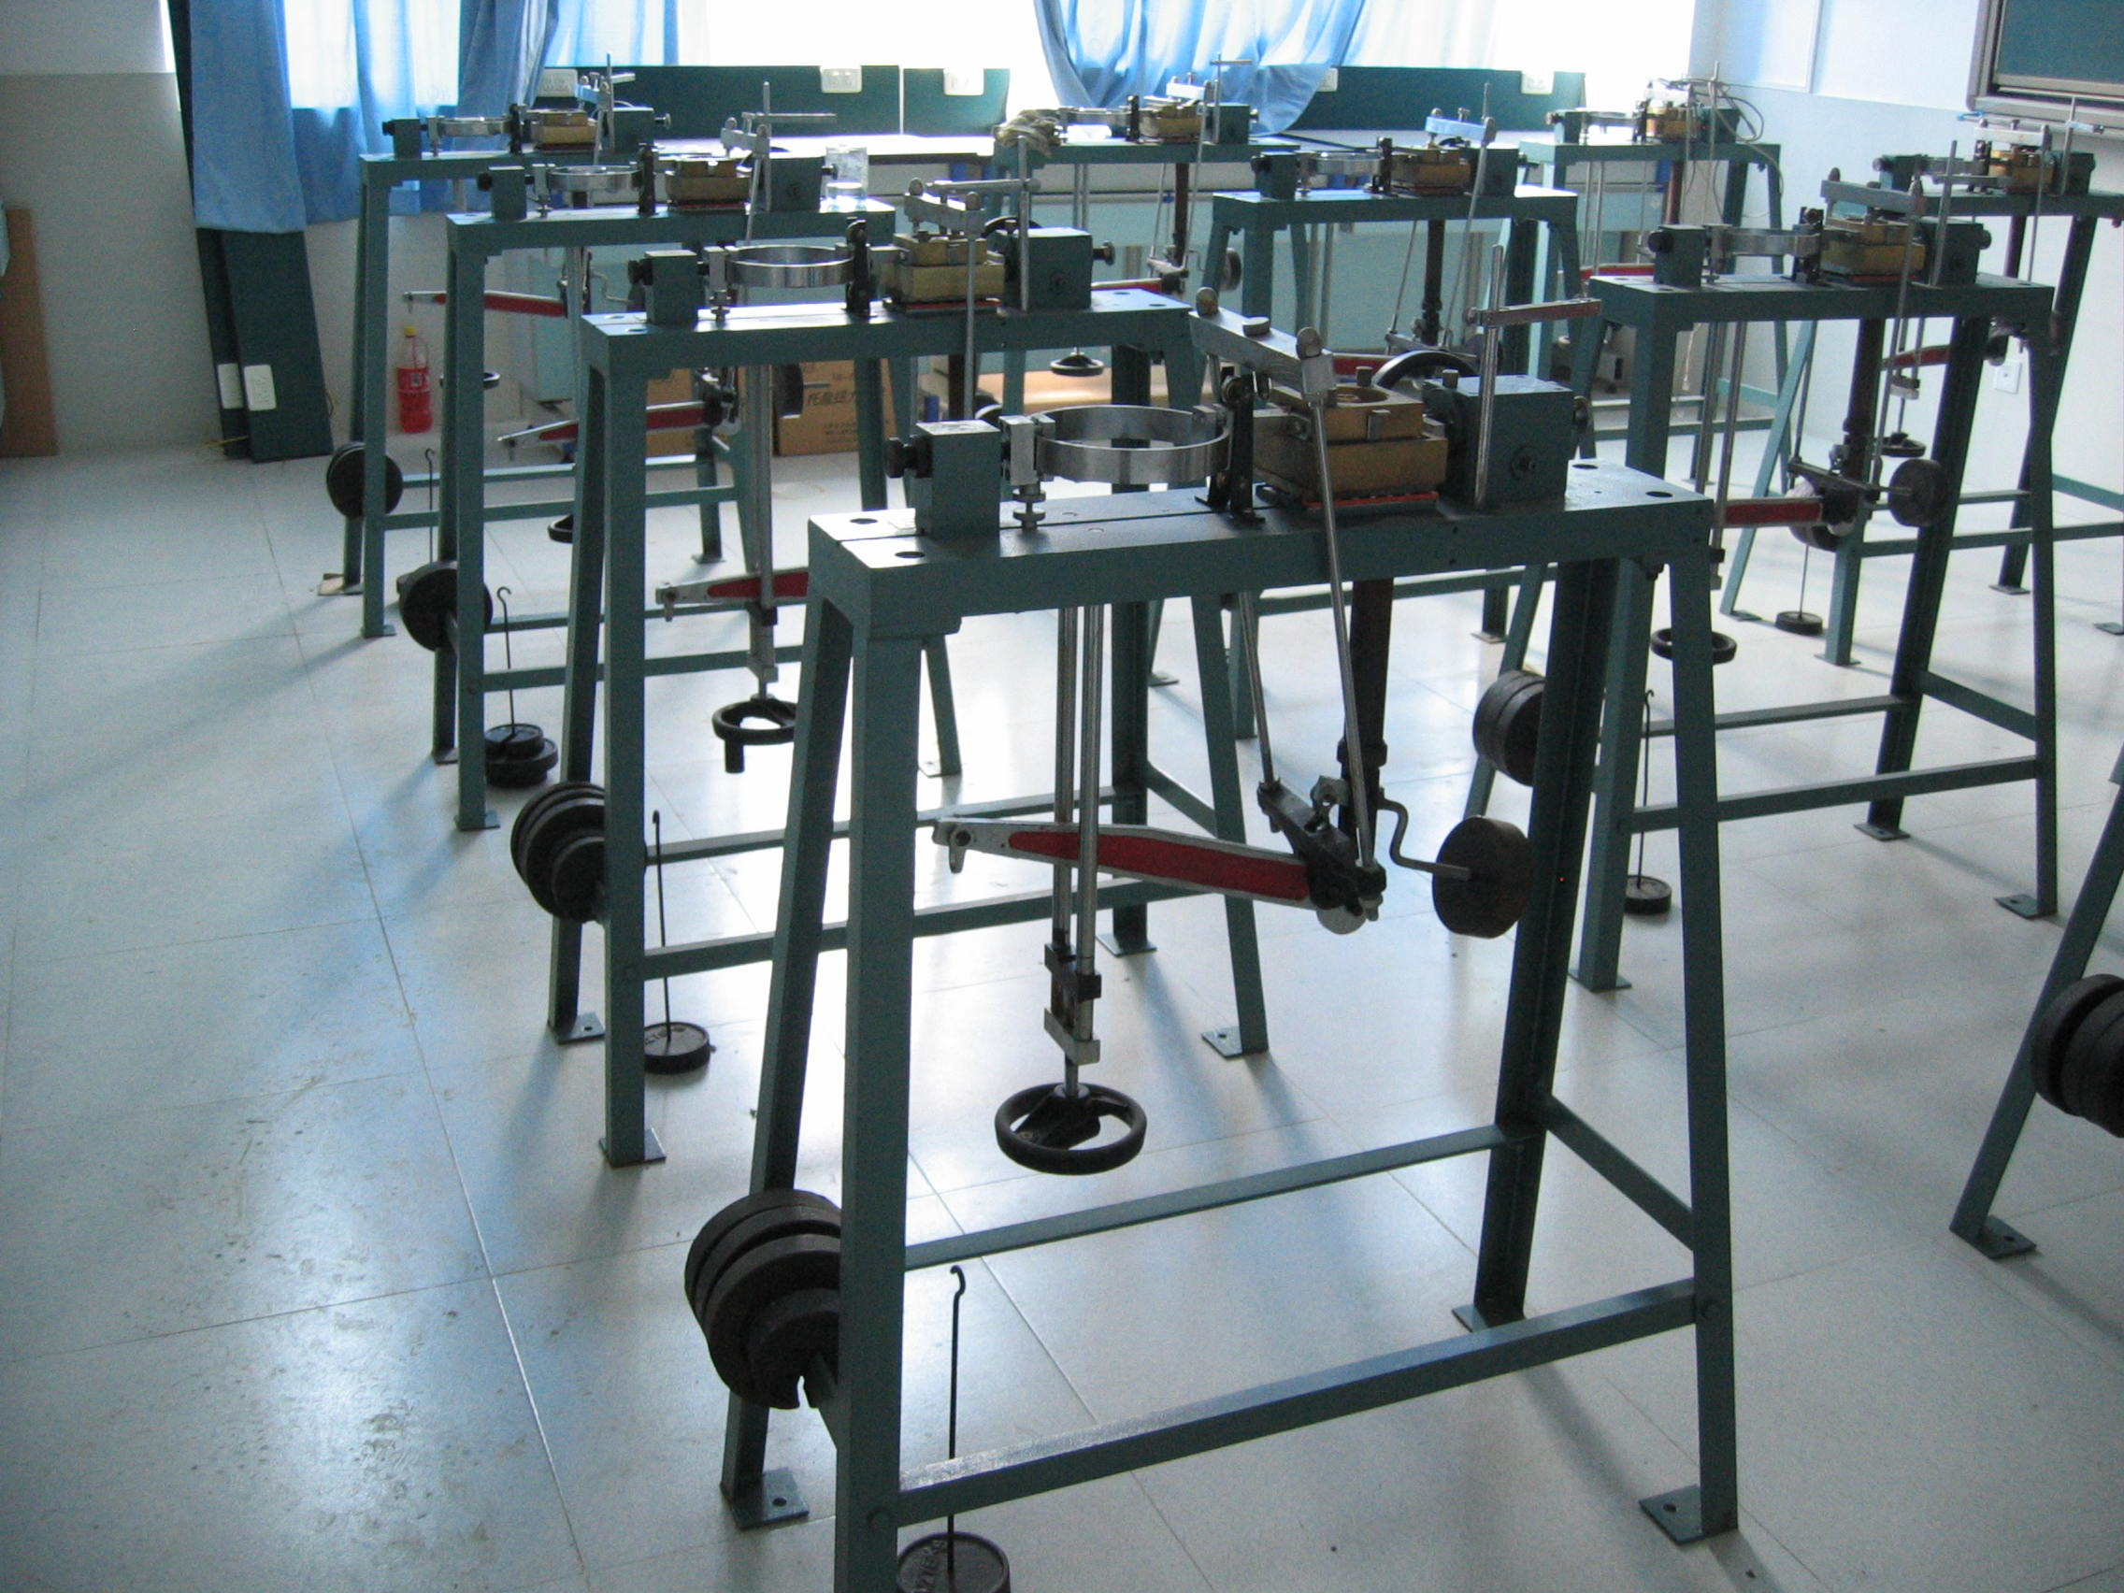
§5.3 土的抗剪强度试验
直接剪切试验
试验仪器：直剪仪（应力控制式，应变控制式）
直剪仪

Slide 33
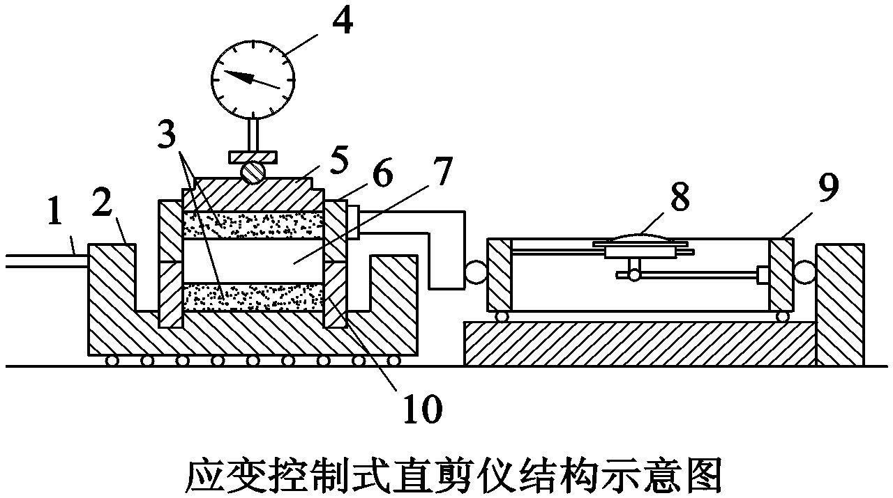
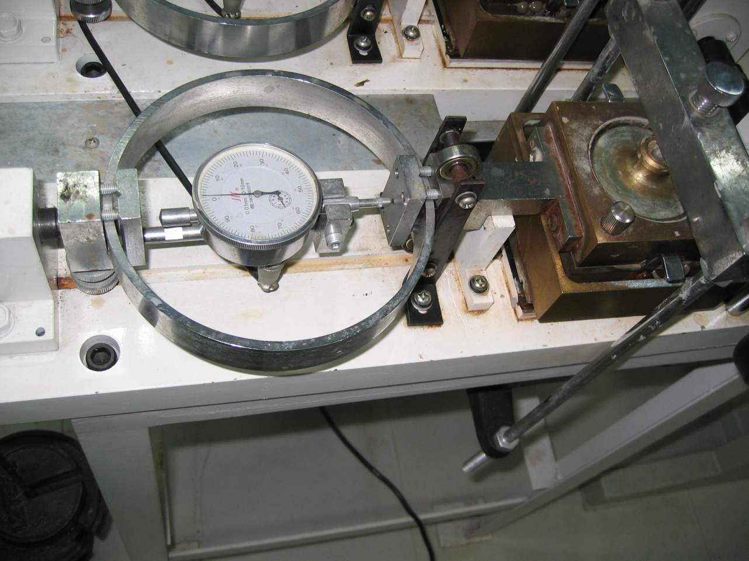
§5.3 土的抗剪强度试验
1－轮轴；2－底座；3－透水石；4－量表；5－活塞；6－上盒；7－土样；8－量表；9－量力环；10－下盒
剪切盒和量力环

Slide 34
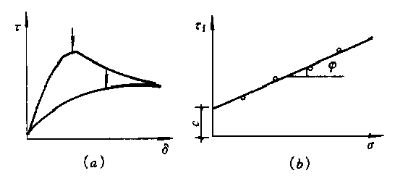
§5.3 土的抗剪强度试验
剪前施加在试样法向应力为σ
剪应力由剪切力除以试样面积
在不同的垂直压力σ下进行剪切试验，得相应的抗剪强度τ_{f}，绘制τ_{f} -σ 曲线，得该土的抗剪强度包线
根据土体在现场受剪的排水条件，直剪试验可分为：快剪、固结快剪、慢剪

Slide 35
§5.3 土的抗剪强度试验
(1) 固结慢剪
施加正应力-充分固结
剪切速率很慢，<0.02mm/分
以保证无超静孔压
(2) 固结快剪
施加正应力-充分固结
在3-5分钟内剪切破坏
(3) 快剪
施加正应力后立即剪切
3-5分钟内剪切破坏
通过控制剪切速率近似模拟排水条件
Notes:
慢剪试验的要点是保证试验中试件能充分固结排水。加垂直应力σv后，让试件充分固结，待变形稳定后再加剪应力。加剪应力的速率也很缓慢，让剪切过程中孔隙水压力完全消散。
固结快剪试验的要点是试件加垂直应力σv后，让试件充分固结，待变形稳定后再加剪应力。加剪应力的速率按快剪处理，即要求试件在3~5分钟内剪坏，不让排水。
快剪试验的要点是在试件的上下面贴不透水蜡纸或薄膜，以模拟不排水的边界条件。加垂直法向应力σv后，不让试件固结，立即施加剪应力。剪应力的施加速度很快，要求在3-5分钟内将试件剪坏。如果是粘性较大的土样，在这样快速加载中，能保持孔隙水压力基本不消散，密度基本不变化。但是对于低粘性土或无粘性土，因为试件很薄，边界不能保证绝对不适水，所以在规定的加载速率下，土样仍能部分排水固结，甚至接近完全排水固结

Slide 36
直剪试验优缺点
§5.3 土的抗剪强度试验
P
优点：仪器构造简单，试样的制备和安装方便，易于操作
缺点：
①剪切面不一定是土样的最薄弱面；
②剪切面上应力分布不均匀；
③剪切过程中试样剪切面逐渐缩小；
④试验中不能严格控制排水条件。
⑤土样中变形不均匀
土样
T
试样内的
变形分布
P
T

Slide 37
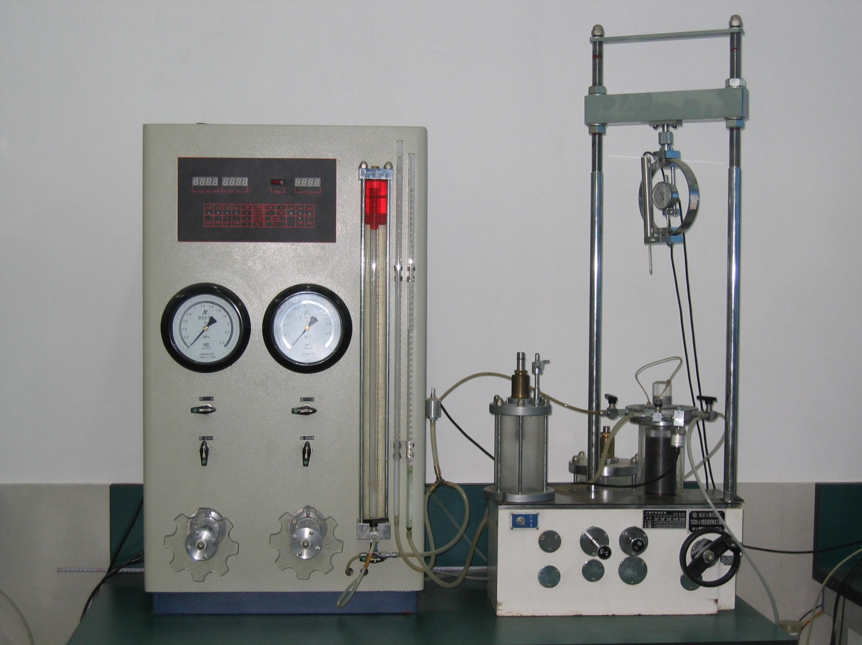
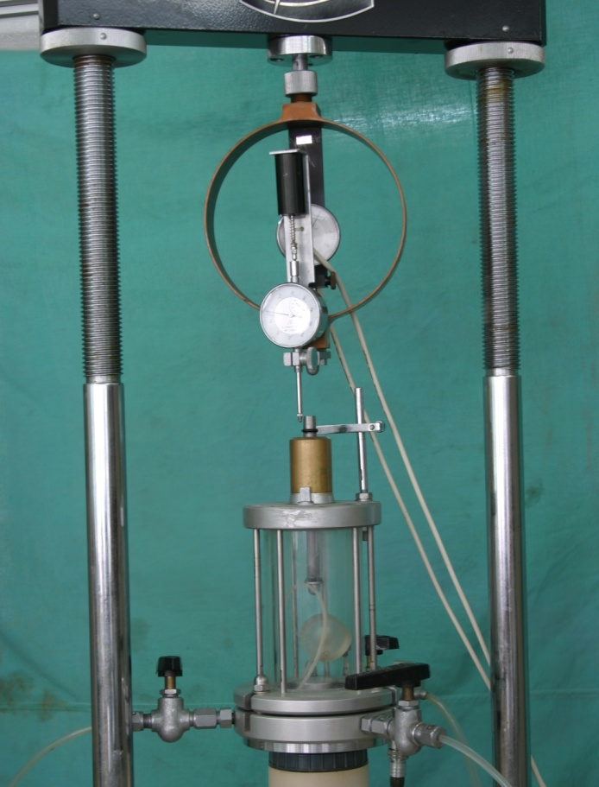
三轴压缩试验
§5.3 土的抗剪强度试验
应力应变控制式三轴仪压力室和量测系统
侧压和孔压量测系统
台式三轴试验仪

Slide 38
§5.3 土的抗剪强度试验
轴向加压杆
顶帽
有机玻璃罩
压力室
试样
透水石
橡皮膜
排水管
阀门
压力水
量测体变或孔压
三轴试验仪示意

Slide 39
§5.3 土的抗剪强度试验
试验步骤:
（1）装样
（2）施加周围压力
开关排水阀
△σ₁
（3）施加竖向压力
σ ₃
（4）确定极限应力圆
σ ₃
σ ₃
σ ₃
有效应力圆
总应力圆
σ ₃
τ
σ ₃
ϕ_{u}=0
A
B
C
△σ₁
c_{u}
无侧限抗压强度试验
u_{A}
σ _{3A}
σ _{1A}
σ

Slide 40
§5.3 土的抗剪强度试验
打开排水阀
关闭排水阀
△σ₁
（1）不固结不排水剪（UU)
（2）固结不排水剪(CU)
（3）固结排水剪(CD)
σ ₃
打开排水阀
σ ₃
σ ₃
σ ₃
σ ₃
σ ₃
△σ₁

Slide 41
三轴试验优缺点
§5.3 土的抗剪强度试验
优点：
①试验中能严格控制试样排水条件，量测孔隙水压力
②应力状态明确，破裂面一般在土样最薄弱处
缺点：
①试验仪器复杂，操作技术要求高，试样制备较复杂
②试验在σ₂=σ₃的轴对称条件下进行

Slide 42
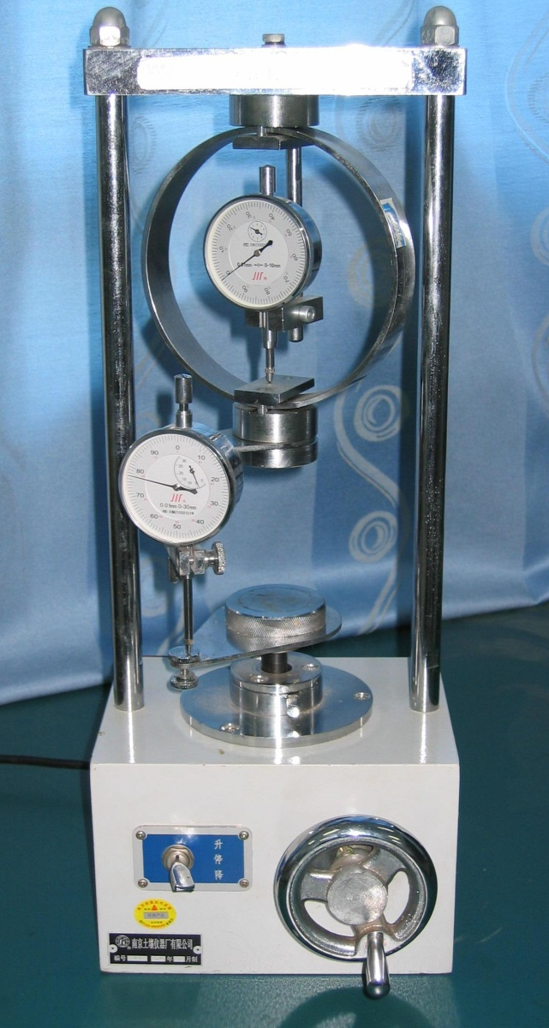
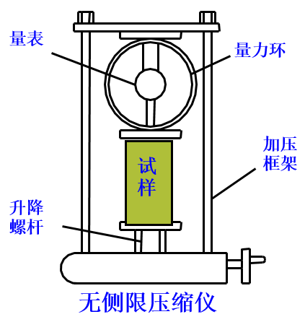
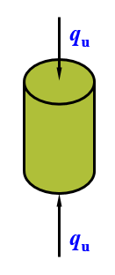
无侧限抗压强度试验
§5.3 土的抗剪强度试验
1. 仪器

Slide 43
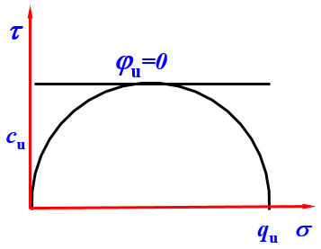
§5.3 土的抗剪强度试验
三轴剪切试验的特例，即σ₃=0。施加轴向压力直至发生破坏，试样在无侧限压力条件下承受的最大轴向压力q_{u}称为无侧限抗压强度
2. 成果整理
注
（1）根据试验成果只能作出一个极限应力圆（σ₃=0，σ₁=q_{u}） ；
（2）对于饱和软粘土，根据三轴不排水剪试验成果，其强度包线近似于一水平线，即ϕ_{u}=0；
（3）无侧限抗压强度试验适用于测定饱和软粘土的不排水强度

Slide 44
灵敏度S_{t}
§5.3 土的抗剪强度试验
黏性土的原状土无侧限抗压强度与原土结构完全破坏的重塑土的无侧限抗压强度的比值
反映土的结构受挠动对强度的影响程度（P41）
根据灵敏度将饱和粘性土分类：
低灵敏度土 1<S_{t}≤2
中灵敏度土 2< S_{t}≤4
高灵敏度土 S_{t}>4

Slide 45
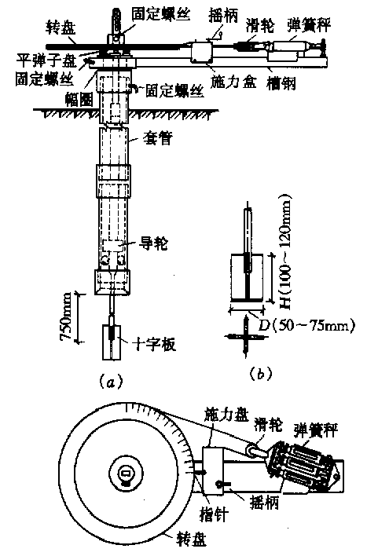
§5.3 土的抗剪强度试验
十字板剪切试验
适用：现场测定饱和粘性土 的不排水强度
原理：地面施加的扭矩M=剪切圆柱面上剪应力产生的抵抗矩

Slide 46
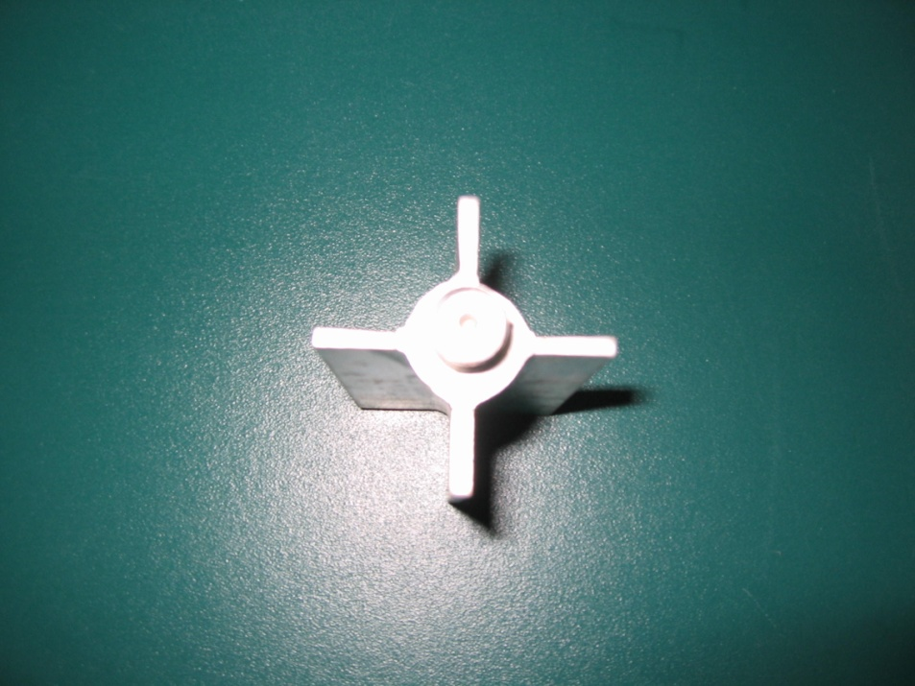
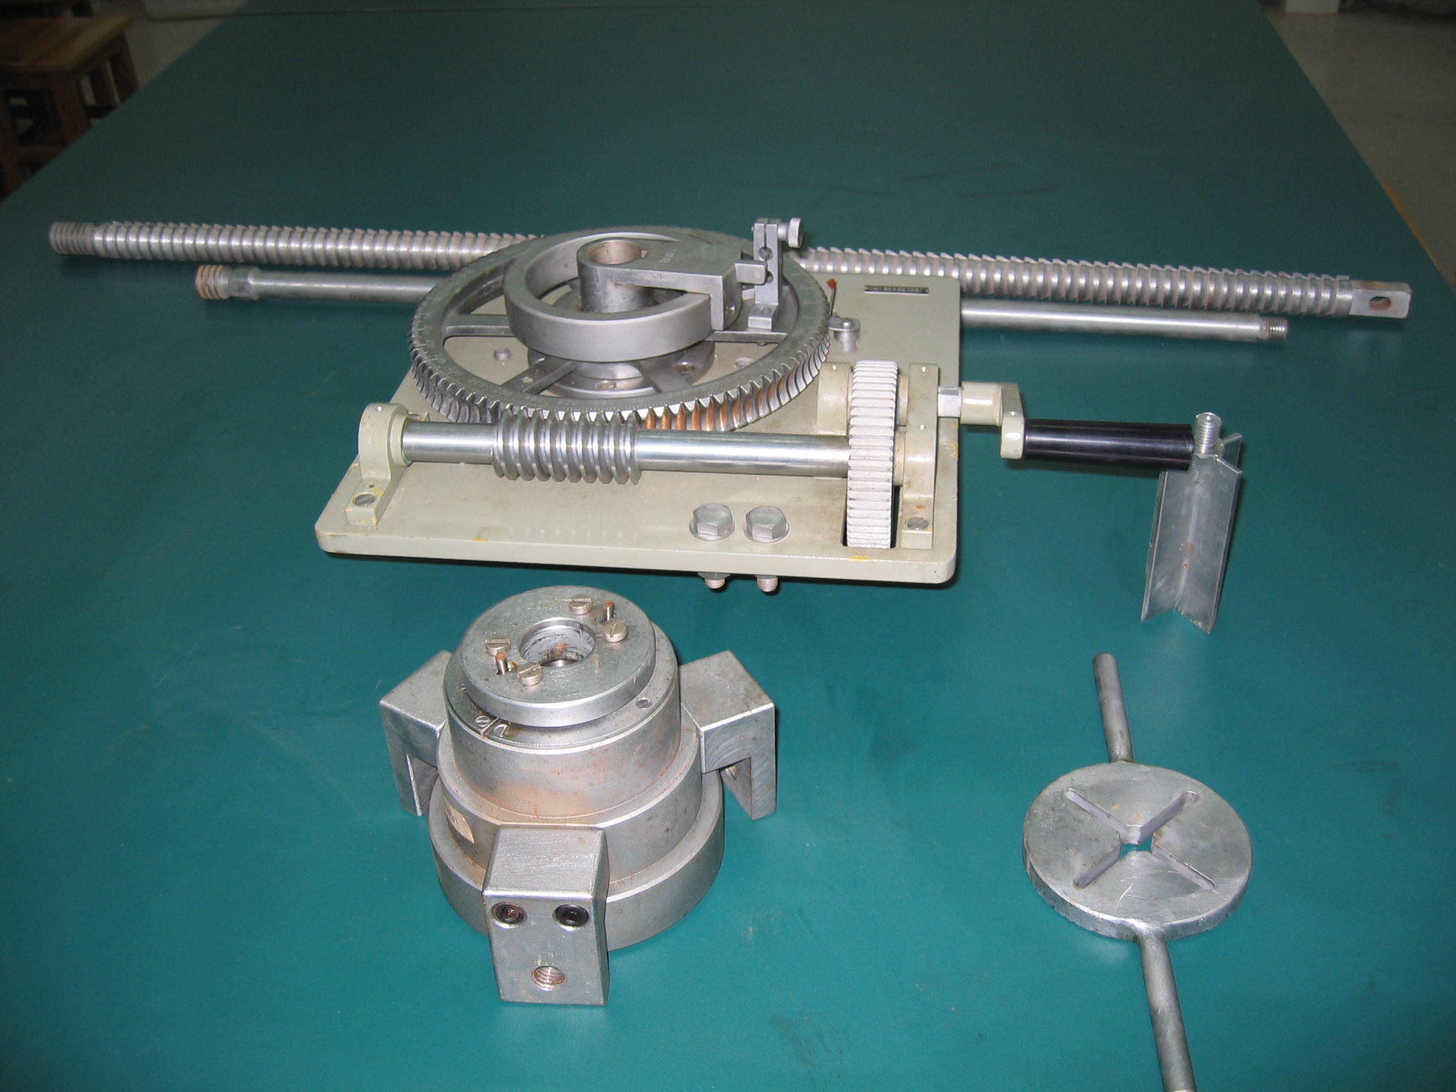
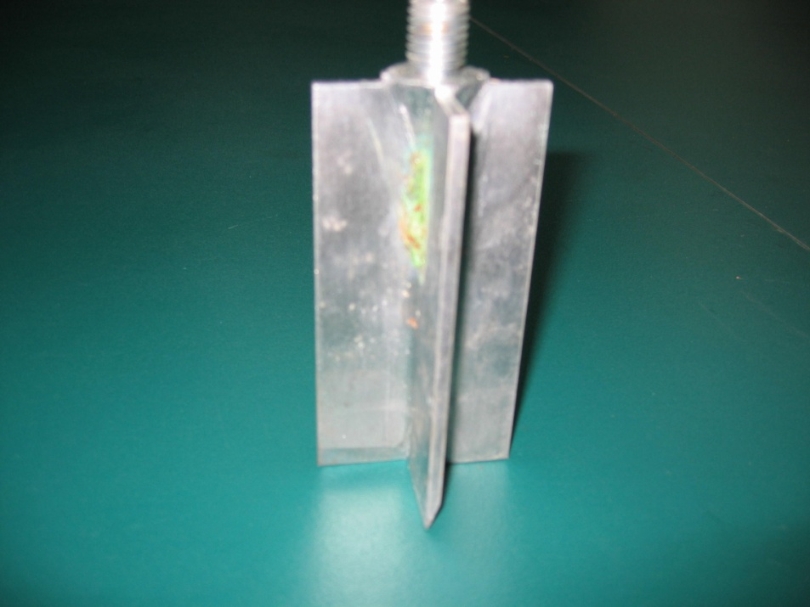
§5.3 土的抗剪强度试验
十字板
导轮及扭力设备

Slide 47
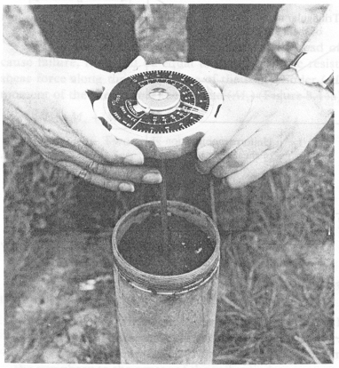
§5.3 土的抗剪强度试验
柱体上下平面的抗剪强度产生的抗扭力矩M₁
假设：剪切破坏时圆柱体侧面和上下面土的抗剪强度相等，也即：τ_{fv}=τ_{fH}
柱体侧面剪应力产生的抗扭力矩M₂
M
M₁
τ_{fh}
τ_{fv}
H
M₂
D

Slide 48
十字板剪切试验优点
§5.3 土的抗剪强度试验
优点：
（1）适用于难于取样的饱和软粘土
（2）构造简单，操作方便
（3）试验时对土的结构扰动少
缺点：软土中有砂薄层时，结果易偏高

Slide 49
第七章 土的抗剪强度
§5.1 概述
§5.2 土的抗剪强度理论
§5.3 土的抗剪强度试验
§5.4 三轴压缩试验中的孔隙压力系数
§5.5 饱和黏性土的抗剪强度
§5.6 应力路径在强度问题中的应用
§5.7无黏性土的抗剪强度

Slide 50
§5.4 三轴压缩试验中的孔隙压力系数
Skempton(1954)孔隙水压力表达公式
0 ≤ B ≤ 1 （饱和土B=1；干土B=0；非饱和土0<B<1）
土的抗剪强度大小与土中应力有关，取决于有效应力。三轴试验研究基础上提出：
σ_{c}’
Δσ₃’
Δσ₁-Δσ₃
=
σ_{c}’
σ_{c}’
+
Δσ₃’
Δσ₃’
+
σ_{c}’
Δσ₃’
Δσ₁-Δσ₃
Δu = Δu₃+Δu₁
u₀ = 0
Δu₃
Δu₁

Slide 51
§5.4 三轴压缩试验中的孔隙压力系数
Δσ₃作用下，土体产生孔压Δu₃：
Δσ₃’
Δσ₃’
Δσ₃’
假设弹性土体，各向应力相等，没有剪切应力
Δσ₃’
① 有效应力原理：
② 土体体积变化ΔV为：
C_{s} = 土体中土骨架的三向体积压缩系数，V = 土样的体积
③ 孔隙在压力Δu₃作用时, 体积压缩ΔV_{v}为：
C_{V} = 土体中孔隙三向体积压缩系数，n = 孔隙率
④ 土颗粒压缩量忽略，ΔV_{V} = ΔV

Slide 52
孔隙系数B 的物理意义和影响因素
§5.4 三轴压缩试验中的孔隙压力系数
B = 各向应力相等条件下的孔隙压力系数，主要反映土体饱和程度对土体在等向应力增量作用下孔压增量的影响；
B受土体饱和度的影响，见下图

Slide 53
§5.4 三轴压缩试验中的孔隙压力系数
应力增量Δσ₁-Δσ₃作用下产生Δu₁
① 有效应力原理：
轴向有效应力增量
侧向有效应力增量
② 土体体积变化ΔV为：
Δσ₃’
C_{s} 定义

Slide 54
§5.4 三轴压缩试验中的孔隙压力系数
③ 土体中的孔隙体积变化ΔV_{V}为：
土颗粒压缩量忽略
④ 土体体积变化ΔV = 土体中孔隙体积变化
修正“1/3”，以A代替
⑤ Δu = Δu₁+ Δu₃

Slide 55
孔压系数A的物理含义和影响因素
§5.4 三轴压缩试验中的孔隙压力系数
孔压系数A是反映土体在偏应力增量作用下受剪时产生体积变化对土体中孔压增量的影响（也即剪胀性）；
孔隙压力系数A值取决于偏应力所引起的体积变化；
高压缩性黏土的A值大；正常固结黏土A值为正；
超固结黏土在偏应力作用下将发生体积膨胀，产生负的孔隙压力，因此A值是负的；
孔隙压力系数A值不是常数，受其应变大小、初始应力状态、应力历史和荷载的类型（加荷、卸荷）影响。

Slide 56
第七章 土的抗剪强度
§5.1 概述
§5.2 土的抗剪强度理论
§5.3 土的抗剪强度试验
§5.4 三轴压缩试验中的孔隙压力系数
§5.5 饱和黏性土的抗剪强度
§5.6 应力路径在强度问题中的应用
§5.7无黏性土的抗剪强度
1. 不排水抗剪强度
2. 固结不排水抗剪强度
3. 排水抗剪强度
4. 抗剪强度指标的选择

Slide 57
§5.5 饱和黏性土的抗剪强度
三轴压缩试验
1、试样应力特点与试验方法
特点：
试样是轴对称应力状态。垂直应力σ_{z}一般是大主应力；径向与切向应力总是相等σ_{r}=σ_{θ}，亦即σ₁=σ_{z}；σ₂=σ₃=σ_{r}
方法：
首先试样施加静水压力—室压（围压） σ₁=σ₂=σ₃ ；
然后通过活塞杆施加的是应力差（偏应力/轴向应力增量） Δσ₁= σ₁-σ₃ 。

Slide 58
§5.5 饱和黏性土的抗剪强度
σ₁- σ₃
2、强度包线
分别作围压σ₃为100 kPa 、200 kPa 、300 kPa的三轴试验，得到破坏时相应的（σ₁-σ₃)_{f}
绘制三个破坏状态的应力莫尔圆，画出它们的公切线——强度包线，得到强度指标 c 与 ϕ
ε₁ =15%
ε₁
τ
强度包线
ϕ
c
σ
(σ₁-σ₃)_{f}
(σ₁-σ₃)_{f}

Slide 59
§5.5 饱和黏性土的抗剪强度
3、试验类型
固结排水试验（CD试验）
1 打开排水阀门，施加围压σ₃后充分固结，超静孔隙水压力完全消散；
2 打开排水阀门，慢慢施加轴向应力差σ₁−σ₃以便充分排水，避免产生超静孔压
c_{d 、}ϕ_{d}
固结不排水试验（CU试验）
1 打开排水阀门，施加围压σ₃后充分固结，超静孔隙水压力完全消散；
2关闭排水阀门，很快剪切破坏，在施加轴向应力差σ₁−σ₃过程中不排水
c_{cu 、}ϕ_{cu}
不固结不排水试验（UU试验）
1 关闭排水阀门，围压σ₃下不固结；
2 关闭排水阀门，很快剪切破坏，在施加轴向应力差σ₁−σ₃过程中不排水
c_{u 、}ϕ_{u}

Slide 60
§5.5 饱和黏性土的抗剪强度
不排水抗剪强度
不固结不排水试验（UU试验）
1 关闭排水阀门，围压σ₃下不固结；
2 关闭排水阀门，很快剪切破坏，在施加轴向应力差σ₁−σ₃过程中不排水
c_{u 、}ϕ_{u}
关闭排水阀
△σ₁
σ ₃
σ ₃
σ ₃
σ ₃
直剪试验：
通过试验加荷的快慢来实现是否排水。使试样在3-5min之内剪破，称之为快剪
σ ₃
σ ₃
△σ₁

Slide 61
§5.5 饱和黏性土的抗剪强度
饱和软黏土
△σ₁
有效应力圆
总应力圆
τ
σ ₃
ϕ_{u}=0
σ ₃
c_{u}
A
B
C
σ ₃
σ ₃
u_{A}
σ _{3A}
σ _{1A}
σ
σ ₃
不排水剪试验得到A、B、C三个不同σ₃作用下破坏时的总应力圆，只能得到一个有效应力圆
σ ₃
△σ₁
试验表明：虽然三个试样的周围压力σ₃不同，但破坏时的主应力差相等，三个极限应力圆的直径相等，因而强度包线是一条水平线

Slide 62
§5.5 饱和黏性土的抗剪强度
固结不排水抗剪强度
固结不排水试验（CU试验）
1 打开排水阀门，施加围压σ₃后充分固结，超静孔隙水压力完全消散；
2 关闭排水阀门，很快剪切破坏，在施加轴向应力差σ₁−σ₃过程中不排水
c_{cu 、}ϕ_{cu}
剪切时关闭排水阀
△σ₁
σ ₃
σ ₃
σ ₃
σ ₃
σ ₃
直剪试验：
剪切前试样在垂直荷载下充分固结，剪切时速率较快，使土样在剪切过程中不排水，试验方法称为固结快剪
σ ₃
△σ₁

Slide 63
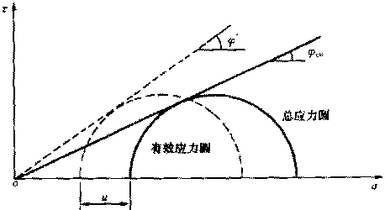
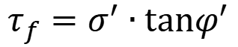
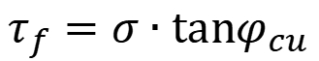
§5.5 饱和黏性土的抗剪强度
剪切时关闭排水阀
△σ₁
σ ₃
σ ₃
σ ₃
σ ₃
σ ₃
正常固结黏土的CU试验结果
σ ₃
$$τ_{f}=σ∙tanφ_{cu}$$
$$τ_{f}=σ^{′}∙tanφ^{′}$$
△σ₁
结论：正常固结黏土CU试验总应力圆强度包线确定的总应力强度指标c_{cu}（0）、ϕ _{cu}，有效应力强度指标c’（0）、 ϕ ’

Slide 64
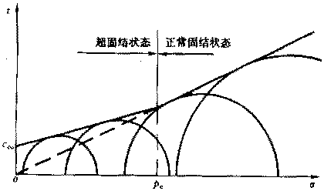
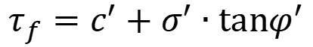
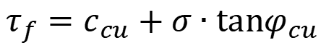
§5.5 饱和黏性土的抗剪强度
超固结黏土的CU试验较复杂
① CU试验时，具有体积膨胀趋势；
② 而不排水限制了体积膨胀；
③ 因此孔压为负，导致有效应力增
加，抵消体积膨胀趋势。
④ 上述特性来自：超固结土的土颗粒
在剪切过程中重新排列
超固结黏土的CU试验结果
$$τ_{f}=c_{cu}+σ∙tanφ_{cu}$$
$$τ_{f}={c^{′}+σ}^{′}∙tanφ^{′}$$
结论：超固结黏土CU试验总应力圆强度包线确定的总应力强度指标c_{cu}、ϕ _{cu}，有效应力强度指标c’、ϕ’ 。 显然c’ < c_{cu}; ϕ’ >ϕ_{cu}

Slide 65
§5.5 饱和黏性土的抗剪强度
固结排水抗剪强度
固结排水试验（CD试验）
1 打开排水阀门，施加围压σ₃后充分固结，超静孔隙水压力完全消散；
2 打开排水阀门，慢慢施加轴向应力差σ₁−σ₃以便充分排水，避免产生超静孔压
c_{d 、}ϕ_{d}
打开排水阀
△σ₁
σ ₃
σ ₃
σ ₃
σ ₃
直剪试验：
试样在垂直压力下固结稳定，再以缓慢的速率施加水平剪力，直至剪破，整个试验过程中尽量使土样排水，试验方法称为慢剪
σ ₃
σ ₃
△σ₁

Slide 66
§5.5 饱和黏性土的抗剪强度
正常固结土：通过原点，ϕ_{d}
超固结土：不通过原点，c_{d} ϕ_{d}
在整个排水剪试验过程中， u_{f} ＝0，总应力全部转化为有效应力，所以总应力圆即是有效应力圆，总应力强度线即是有效应力强度线。强度指标为c_{d}、ϕ_{d}
总结:
（1）对于同一种土，在不同的排水条件下进行试验，总应力强度指标会有较大的不同
（2）c_{d}, ϕ_{d} 略高于c’ ϕ’ （工程实践中一般认为二者相等）

Slide 67
§5.5 饱和黏性土的抗剪强度
正常固结黏土的固结排水试验
如何理解正常固结黏土试验曲线与强度包线
1、地基中的正常固结黏土： γ’ z = σ_{p}
取回室内做试验：由于此时试样的自重应力σ_{c} < γ’ z，不再是正常固结土。
γ’
z
2、实验室的正常固结黏土：
有效固结压力σ_{c} 等于前期固结压力σ_{p}。
3、固结压力为0的正常固结黏土:
当正常固结黏土试样的固结压力为0时，亦即其历史上的最大固结压力是0
－处于泥浆状态，抗剪强度为0。
τ
τ_{f}′
4、c=0是否意味着正常固结黏土无粘聚力?
黏聚力随σ增加而增加
σ
抗剪强度指标有时失去其物理意义，而变成计算参数的含义

Slide 68
§5.5 饱和黏性土的抗剪强度
超固结土固结排水试验
应力应变关系软化→硬化，体应变剪胀→剪缩
σ₁−σ₃
峰值强度
τ_{f}′
τ
峰值强度
残余强度
残余强度
ε₁
σ
ε_{v}
c_{p}≠0
c_{r} = 0
应力应变关系曲线
ε_{v}>0表示体缩
ε_{v}<0表示体胀(剪胀)
强度包线
Notes:
超固结土
天然土样，受到（设为）
在三轴压力室中，，正常固结土，与上述土一样服从，c＝0。（曲线上每点对应一个）。
当时，
土变为超固结土；
在下的密度高于正常固结土，强度高于正常固结线；
时，有一，并非泥浆状，肯定有强度。（进行无侧限压缩试验）
超固结土包线由两段组成，交点在先期固结压力附近。
可以用一直线近似表示超固结土包线（不过原点）。

Slide 69
§5.5 饱和黏性土的抗剪强度
三种试验成果比较
(ϕ’)
结论：从ϕ’ = ϕ’_{d} 可以看出，黏土强度与有效应力具有唯一对应关系，也即强度取决于有效应力。

Slide 70
§5.5 饱和黏性土的抗剪强度
抗剪强度指标的选择
土的抗剪强度特性：土的抗剪强度及指标的确定因所采用的分析方法（总应力法和有效应力法）而有所不同，必须分别确定和采用相应的指标。
黏性土：不排水剪相应于所施加的外力全部为孔隙水所承担，土样完全保持初始的有效应力状态；固结不排水的固结应力全部转化为有效应力，而在施加偏应力时又产生了孔隙压力。

Slide 71
§5.5 饱和黏性土的抗剪强度
对于黏性土，
慢剪(Slowly: s) ：c_{s}≈c′ φ _{s}≈ φ ′;
由于摩擦和中主应力使其强度指标稍大
0.9c_{s}≈c′, 0.9 φ _{s}≈ φ ′
固结快剪（Consolidated Quickly : c_{cq}） c_{cq}≈c_{cu} φ_{cq}≈ φ_{cu}
快剪 (Quickly: q) : 对于 k<10⁻⁷ cm/s 黏土
c_{q}≈c_{u} φ_{q}≈ φ_{u}

Slide 72
§5.5 饱和黏性土的抗剪强度
试验方法
适用条件
不排水剪或快剪
地基土的透水性和排水条件不良，建筑物施工速度较快
排水剪或慢剪
地基土的透水性好，排水条件较佳，建筑物加荷速率较慢
固结不排水剪或固结快剪
建筑物竣工以后较久，荷载又突然增大，或地基条件等介于上述两种情况之间
地基长期稳定性评价：
饱和软黏土短期稳定性评价：

Slide 73
§5.5 饱和黏性土的抗剪强度
试验条件与现场条件的对应关系
固结不排水试验
2
1
固结排水试验
在1层固结后，快速施工2层
不固结不排水试验
黏土地基上的分层慢速填方
软土地基上的快速填方

Slide 74
第七章 土的抗剪强度
§5.1 概述
§5.2 土的抗剪强度理论
§5.3 土的抗剪强度试验
§5.4 三轴压缩试验中的孔隙压力系数
§5.5 饱和黏性土的抗剪强度
§5.6 应力路径在强度问题中的应用
§5.7无黏性土的抗剪强度

Slide 75
§5.6 应力路径在强度问题中的应用
τ
+τ_{zx}
+
r
2α
σ
σ₁
O
σ₃
σ_{x}
σ_{z}
σ₁
α
-τ_{xz}
-
p
顶点
q
τ
应力
状态
莫尔
圆
q
p
O
σ₃
σ₁
σ
圆上
特定点
p, q平面：一个 点代表一个应力状态
p

Slide 76
§5.6 应力路径在强度问题中的应用
应力路径及表示法
莫尔圆与 p, q 平面上的应力路径
比较内容 | 用莫尔圆 | 用应力平面
一点的 应力状态 | 一个 莫尔圆 | 一点
应力的 变化过程 | 一系列 莫尔圆 | 一条线 （应力路径）
极限应力状态 | 与强度包线相切的莫尔圆 | 破坏主应力线上的一点
τ，q
固结排水三轴试验
σ，p
O
σ₃
σ₁
σ₃保持为常数
σ₁−σ₃
一个图例说明二者的比较

Slide 77
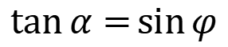
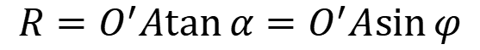
§5.6 应力路径在强度问题中的应用
强度包线与破坏主应力线
以固结排水三轴试验为例
q
τ
τ_{f}线
φ
强度包线 τ_{f} ：
在σ ~ τ 坐标系中所有破坏状态莫尔圆的公切线
α
K_{f}线
R
c
a
σ
O’
O
A
p
破坏主应力线 K_{f}
在p ~q 坐标系中所有处于极限平衡应力状态时剪应力最大点的集合
q
τ
τ_{f}线
φ
α
K_{f}线
两条直线与横坐标交点都是 O’
R
c
a
σ
$$R=O^{′}A\tan{α=O^{′}A\sin{φ}}$$
O’
O
A
p
即：
$$\tan{α=\sin{φ}}$$

Slide 78
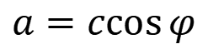
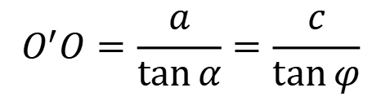
§5.6 应力路径在强度问题中的应用
$$O^{′}O=\frac{a}{\tan{α}}=\frac{c}{\tan{φ}}$$
q
τ
τ_{f}线
φ
α
K_{f}线
$$\tan{α=\sin{φ}}$$
R
c
a
σ
O’
O
A
p
$$a=c\cos{φ}$$
φ > α ；c > a
q
确定强度指标
α
用若干点的最小二乘法确定a 和α
然后计算强度指标c和φ
a
o
p

Slide 79
§5.6 应力路径在强度问题中的应用
总应力路径与有效应力路径
以松砂固结不排水三轴试验为例
1、总应力与有效应力状态
有效应力原理
u
孔隙水压力
τ(q)
σ(p)
O
σ₃’
σ₃
σ₁’
σ₁
σ’(p’)
u

Slide 80
§5.6 应力路径在强度问题中的应用
2、总应力路径与有效应力路径
σ₁−σ₃
u
ε₁
u
q
q’
K’_{f}
K_{f}
ESP
u
TSP
45°
p
O
σ₃
p’

Slide 81
§5.6 应力路径在强度问题中的应用
黏土的密度－有效应力－抗剪强度唯一性关系
q
固结排水试验
两种试验得到相同的K′_{f}线
K′_{f}线上，p′_{f}∼q_{f}∼e_{f}间存在唯一性关系 ⇨ A点： e_{f}=e_{f}
和试验的类型及应力路径等无关
固结不排水试验
e_{f}=e_{f}
K′_{f}线
A


O
e_{0}=e_{f}
p′
e_{f} – p′_{f} - q_{f} 唯一性关系
对具有相同的前期固结压力的超固结土也有相似的规律
e_{f} – σ′_{f} - τ_{f} 唯一性关系

Slide 82
§5.6 应力路径在强度问题中的应用
应力路径的表示方法
* 课外阅读资料
τ
S 线
K_{f} 线
破坏面
最大剪应力面
σ
S 线：各极限Mohr圆破坏面上应力的连线。
K_{f} 线：各极限Mohr圆最大剪应力面上应力的连线。
3种应力路径表示方法：
Mohr圆
剪切破坏面上的应力
最大剪应力面上的应力

Slide 83
§5.6 应力路径在强度问题中的应用
* 课外阅读资料
K₀固结
完全侧限下的加载过程。（对应于自重应力场作用下的固结过程）
斜率
K₀为侧压力系数
q
K_{f} 线
K₀固结
p
应力路径的斜率
无侧向膨胀
侧向膨胀
侧向收缩

Slide 84
§5.6 应力路径在强度问题中的应用
【例】对某种饱和黏性土做固结不排水试验，三个试样破坏时的大、小主应力和孔隙水压力列于表中，试用作图法确定土的强度指标c_{cu}、ϕ _{cu}和c ′、ϕ ′
围压σ₃/ kPa | σ₁/ kPa | μ_{f}/ kPa
60 | 143 | 23
100 | 220 | 40
150 | 313 | 67
【解】
按比例绘出三个总应力极限应力圆，如图所示，再绘出总应力强度包线

Slide 85
§5.6 应力路径在强度问题中的应用
τ(kPa)
ϕ′
100
ϕ_{cu}
c_{cu}
c′
100
200
300
400
σ(kPa)
由σ₁′=σ₁- u_{f}，σ₃′=σ₃- u_{f} ，将总应力圆在水平轴上左移相应的u_{f}即得3个有效应力极限莫尔圆，如图中虚线圆，由此绘出有效应力强度包线
根据强度包线得到：
c_{cu}= 10 kPa， ϕ_{c u}=18º , c′= 6 kPa，ϕ′=27º

Slide 86
§5.6 应力路径在强度问题中的应用
【例】根据饱和黏土三轴CD试验，测得有效应力强度指标c ′=0，ϕ ′=30°。
(1) 在三轴压力室保持300kPa的压力条件下做CD试验，求土的实际破坏面上的剪应力和破坏面的方向；
(2) 在CU试验时测得三轴压力室内压力增量为300kPa，破坏时的孔隙水压力为150kPa，轴向主应力差为400kPa，求破坏时的孔压系数A_{f}
【解】
(1) σ₃’=300 kPa, 由摩尔-库仑极限平衡条件计算破坏时的有效大主应力σ_{1f}’
三轴CD试验中：
破坏面与（有效）大主应力作用面的夹角α_{f}=45°+ ϕ ′/2=45°+15° =60°
破坏面上剪应力τ=（σ₁’-σ₃’)sin2α_{f}/2 = (σ_{1f}’-σ_{3f}’)sin2α_{f}/2 =130 kPa
(2) 由于饱和土，B=1，破坏时的孔压系数A_{f} = Δu₁/(Δ σ₁- Δ σ₃)，
式中Δu₁ = Δu =150 kPa， Δσ₁=400 kPa， Δσ₃ =300 kPa ∴ A_{f} = 1.5

Slide 87
第七章 土的抗剪强度
§5.1 概述
§5.2 土的抗剪强度理论
§5.3 土的抗剪强度试验
§5.4 三轴压缩试验中的孔隙压力系数
§5.5 饱和黏性土的抗剪强度
§5.6 应力路径在强度问题中的应用
§5.7无黏性土的抗剪强度

Slide 88
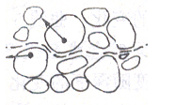
§5.7 无黏性土的抗剪强度
无黏性土：直剪的快剪和固结快剪的试验结果接近三轴的排水剪，但不能得到不排水和固结不排水的试验结果。
对于砂土，三轴试验3种方法结果都接近于c′ 、φ′
影响抗剪强度的主要因素
颗粒较粗，相互之间为机械力的作用而无黏聚力。
大于休止角
抗剪强度的主要来源：
（1）砂土表面的滑动摩擦；
（2）颗粒之间的咬合作用。
以砂土为例

Slide 89
§5.7 无黏性土的抗剪强度
砂土强度与密实度的关系
密 砂
剪 胀
密 砂
松 砂
剪 缩
剪切位移
剪切位移
松 砂
临界孔隙比critical void ratio e_{cr}
剪 胀dilatancy
剪 缩contract

Slide 90
砂土的临界孔隙比e_{cr}
§5.7 无黏性土的抗剪强度
e₀
e_{cr}
受围压σ₃影响
ΔV/V
-
+
收缩
膨胀

Slide 91
小结
土的强度特点
工程中土体的破坏类型
土的强度机理
莫尔-库仑强度理论
土体破坏与强度理论
三轴试验
直剪试验
十字板剪切试验
抗剪强度测定试验
应力路径及表示法
强度包线与破坏主应力线
总应力路径与有效应力路径
黏性土密度－有效应力－抗剪强度唯一性关系
无黏性土-临界孔隙比
应力路径与破坏主应力线
总应力指标与有效应力指标
三轴试验强度指标
直剪试验强度指标
土的强度指标的工程应用
抗剪强度
指标

